Slide 1
MULTIMEIDA DATABASE LZW Algorithm

Slide 2




HELLO!
We are team 02
Đỗ Mạnh Quang
Đỗ Thúy Hường
Chu Trọng Sơn
Ngô Thị Ngọc Hà
Nguyễn Thị Nhung

Slide 3
Nội Dung
Kỹ thuật nén dữ liệu?
Thuật toán LZW là gì?
LZW hoạt động như thế nào?
Tổng kết
Tài liệu tham khảo

Slide 4
Kỹ thuật nén dữ liệu.
Khái Niệm : Nén dữ liệu ĐPT là việc chuyển định dạng thông tin mà sử dụng ít bit hơn cách thể hiện gốc.
Có 2 loại kỹ thuật nén :
- Lossy : Nén mất thông tin
- Lossless : Nén không mất thông tin.

Slide 5
2. Thuật toán Lempel–Ziv–Welch ( LZW)
LZW là 1 phương pháp nén dữ liệu ĐPT.
LZW là kỹ thuật nén Lossless.
Sử dụng nén tệp tin : .txt , .docx, …
Thường sử dụng để nén GIF và tùy chọn trong PDF và TIFF.

Slide 6
Nguyên tắc hoạt động
1. Nén LZW hoạt động bằng cách đọc một chuỗi các ký hiệu,nhóm các ký hiệu thành chuỗi và chuyển đổi chuỗi thành mã.
2. Một xâu ký tự là một tập hợp từ hai ký tự trở lên.
3. Nhớ tất cả các xâu ký tự đã gặp và gán cho nó một dấu hiệu (token) riêng.
4. Nếu lần sau gặp lại xâu ký tự đó, xâu ký tự sẽ được thay thế bằng dấu hiệu đã được mã hóa.

Slide 7
Quy Tắc Thực Hiện
1. 256 dấu hiệu đầu tiên
được dành cho các ký tự đơn.
2. So sánh chuỗi mới tìm được với các chuỗi có trong “từ điển”.
4. Khi bộ đệm chứa có một chuỗi mà trong “từ điển” không có thì chuỗi đó được thêm vào “từ điển”. Ký tự cuối cùng của chuỗi ký tự trong bộ đệm chứa phải ở lại trong bộ đệm chứa để tiếp tục tạo thành chuỗi mới.
3. Các ký tự đầu sẽ được bổ xung và bộ chứa đến khi chuỗi ký tự trong bộ đệm chứa không có trong “từ điển”.

Slide 8
Thuật toán nén LZW
LZW Encoding
1. Initialize table with single character strings.
2. P = first input character.
3. While not end of input stream.
4. C = next input character
If P + C is in the string table.
P = P + C
ELSE
Output the code for P
Add P + C to the string table.
P = C.
End While.
12. Output code for P

Slide 9
MÔ TẢ QUÁ TRÌNH
P = B BABAABAAA P = A
C = A C = empty
BABAABAAA P = B
C = B C = empty
Encoder | Output | String | Table
Output Code | Representing | Code Word | String
Encoder | Output | String | Table
Output Code | Representing | Code Word | String
66 | B | 256 | BA
66
B
256
BA
65
A
257
AB
Step 01
Step 02

Slide 10
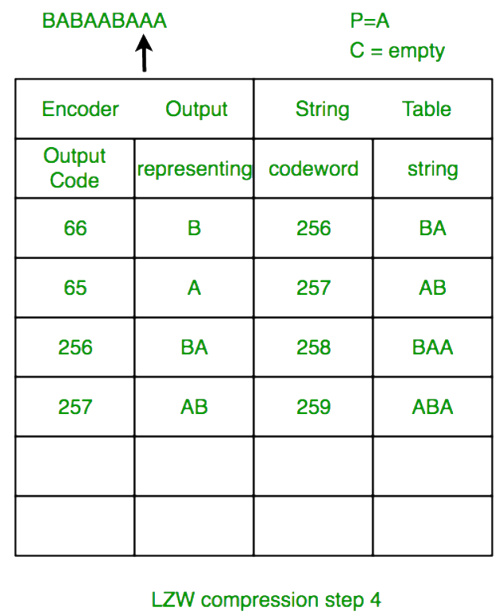
MÔ TẢ QUÁ TRÌNH
BABAABAAA P = A
C = empty
Encoder | Output | String | Table
Output Code | Representing | Code Word | String
66 | B | 256 | BA
65 | A | 257 | AB
256
BA
258
BAA
Step 03

Slide 11
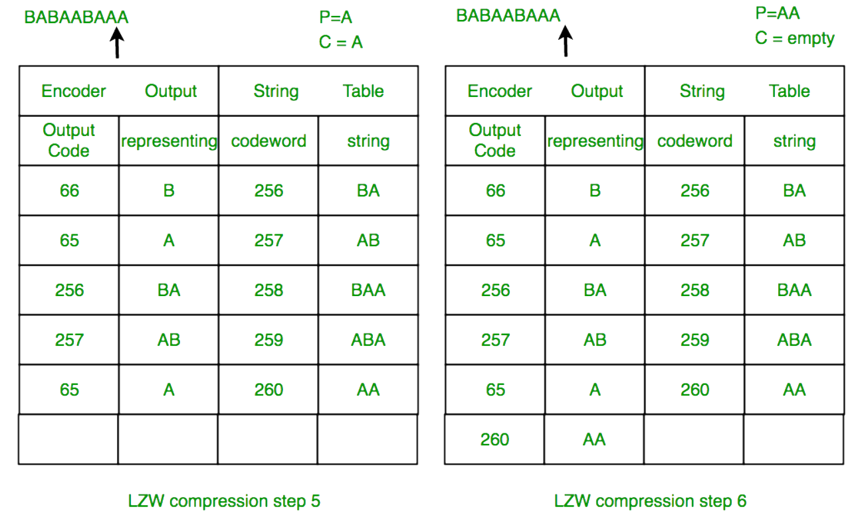
MÔ TẢ QUÁ TRÌNH

Slide 12
Thuật toán giải nén LZW
LZW Decompression.
1. Initialize table with single character strings.
2. OLD = first input code.
3. Output translation of OLD
4. While not end of input stream.
5. New = next input code.
6. If New is not in string table.
S = translation of OLD.
C = first character of S
9. S = S + C.
Else
S = translation of New.
Output S.
C = first character of S.
OLD + C to the string table.
OLD = New.
17.End While.

Slide 13
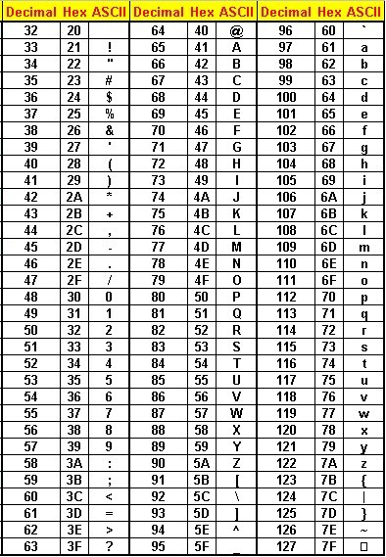
MÔ TẢ QUÁ TRÌNH
Input: <66><65><256><257><65><260>
Old = 66
Translate Old.
New = 65
C = A
Output | Bảng từ điển
Biến S | Mã | string
B
A
256
BA
Old = New = 65
LZW Compression Step 1

Slide 14
MÔ TẢ QUÁ TRÌNH
Input: <66><65><256><257><65><260>
Old = 65
New = 256
Translate New.
C = B
Output | Bảng từ điển
Biến S | Mã | string
B
A
256
BA
BA
257
AB
Old = New = 256
LZW Compression Step 2

Slide 15
MÔ TẢ QUÁ TRÌNH
Input: <66><65><256><257><65><260>
Old = 256
New = 257
Translate New.
C = A
Output | Bảng từ điển
Biến S | Mã | string
B
A
256
BA
BA
257
AB
AB
258
BAA
Old = New = 257
LZW Compression Step 3

Slide 16
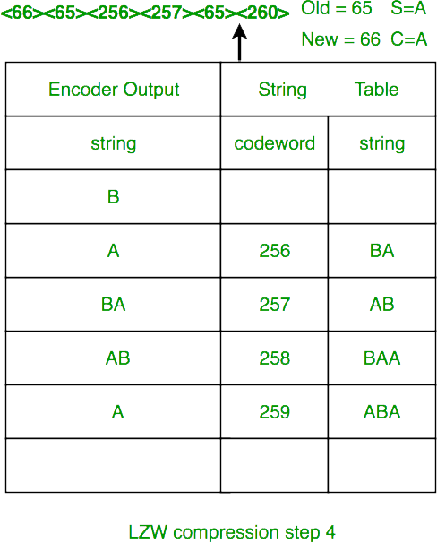
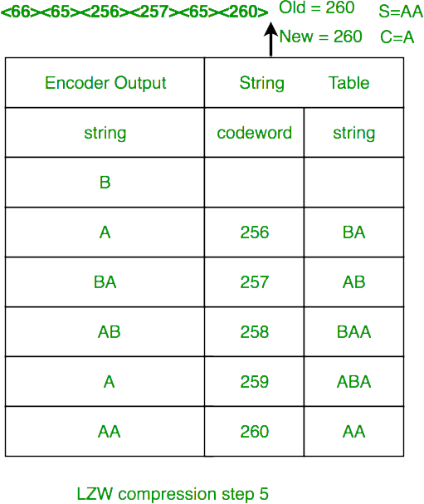
MÔ TẢ QUÁ TRÌNH

Slide 17
DEMO PROJECT

Slide 18
4. Tổng Kết Thuật Toán LZW
Ưu điểm của LZW so với Huffman :
LZW không yêu cầu thông tin trước về luồng dữ liệu đầu vào.
LZW có thể nén luồng đầu vào trong một lần chạy.
Một ưu điểm khác của LZW là sự đơn giản của thuật toán , cho phép thực hiện nhanh.
Nhược điểm của LZW so với Huffman :
Phương pháp tốt với các tệp văn bản nhưng không tốt với các tệp khác.
Dung lượng lưu trữ cần thiết là không xác định vì phụ thuộc vào tổng độ dài tất cả các chuỗi.
Ngoài ra vấn đề liên quan trong khi tìm kiếm các chuỗi. Mỗi lần đọc một ký tự mới, thuật toán phải tìm kiếm chuỗi mới được hình thành bới chuỗi + ký tự.

Slide 19
TÀI LIỆU THAM KHẢO
mid.edu
Dave.Marshall
duke.edu
michael.dipperstein
LZW(Youtube)
faculty.kfupm.edu.sa
github repository(kmeelu)

Slide 20
THANKS!
Any questions?
You can find we at
@team02
team02@httt1.org

Slide 21
SlidesCarnival icons are editable shapes.
This means that you can:
Resize them without losing quality.
Change fill color and opacity.
Isn’t that nice? :)
Examples:

